Slide 1
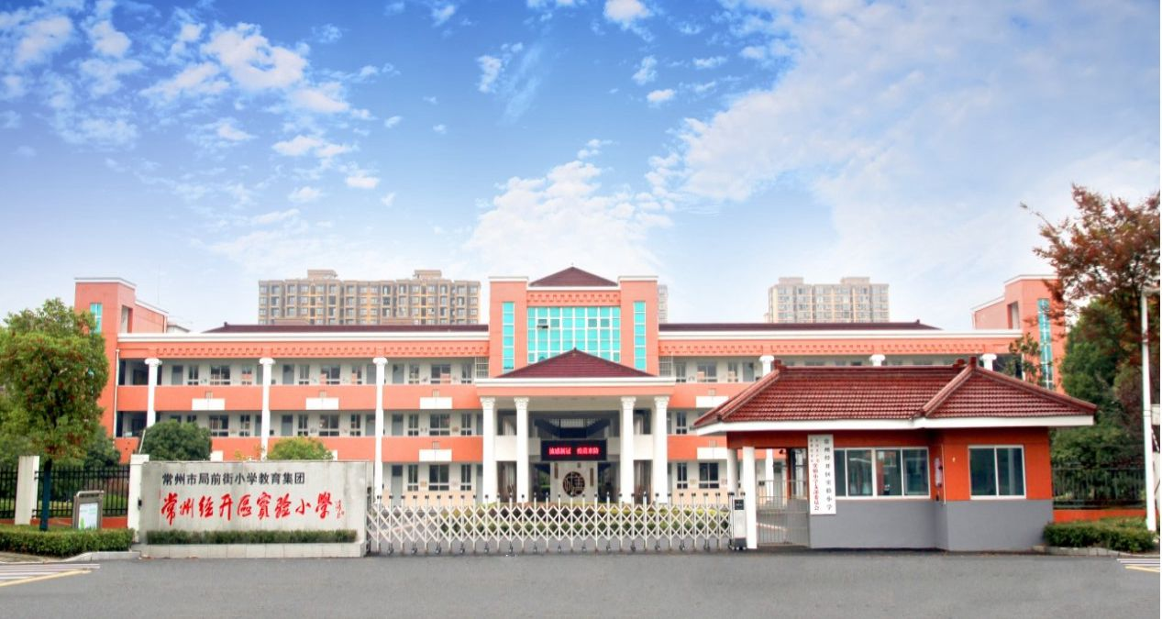
教育教学论文
写作与投稿
冯凯

Slide 2
目录页
01 教育教学论文的概述
Contents Page
02 教育教学论文的撰写
03 教育教学论文的投稿
04 结束语
— * —

Slide 3
过渡页
01 教育教学论文的概述
Transition Page
02 教育教学论文的撰写
03 教育教学论文的投稿
04 结束语
— * —

Slide 4
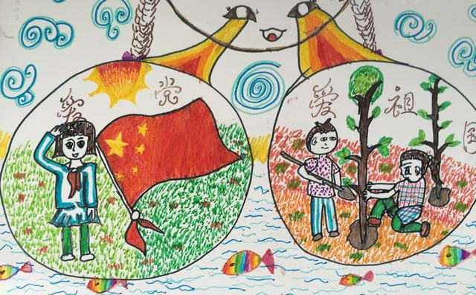
01 教育教学论文的概述
02 教育教学论文的撰写
03 教育教学论文的投稿
04 结束语
第一节 什么是教育教学论文
1.1.1 定义
教育教学论文是对教育教学领域或与教育教学相关的问题进行研究并表述其成果的文章。
例如：《规则意识：德育不容忽视的一极》

Slide 5
01 教育教学论文的概述
02 教育教学论文的撰写
03 教育教学论文的投稿
04 结束语
第一节 什么是教育教学论文
1.1.2 研究范围
一是指向教育教学领域内的各项制度、思想、人物、事件、现象等。
例如：《绩效工资背景下的教师管理困境与突围》
二是指向教育教学相关的问题。
例如：《食谱与学生智力生长》

Slide 6
01 教育教学论文的概述
02 教育教学论文的撰写
03 教育教学论文的投稿
04 结束语
第二节 为什么要写教育教学论文
迷执
——追求生存的技能和技巧，俗家
精神支柱
——追求精神的成长与心灵的丰盈，思想家
终极关怀
——追求至真至善至美，宗教家
三层次
文人——以文为生
学者——以文治学
思想家——以文救世
知识分子
人生
WHY
三层楼
混境——得过且过
匠境——精益求精
家境——家国情怀
价值取向
三境界
教师
一是自我生存的需要
二是自我实现的需要
二类

Slide 7
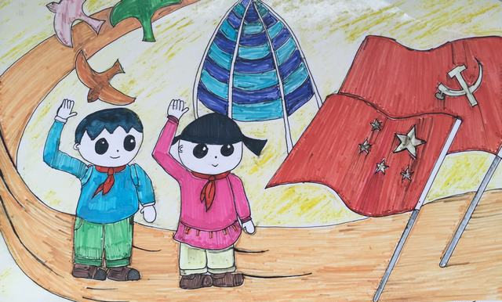
01 教育教学论文的概述
02 教育教学论文的撰写
03 教育教学论文的投稿
04 结束语
第三节 教育教学论文的主要类型
1.3.1 教育观察类论文
运用教育观察法，对某个教育现象或教育对象进行观察研究后撰写的论文。
例如：《课间：学生成长的又一单元》

Slide 8
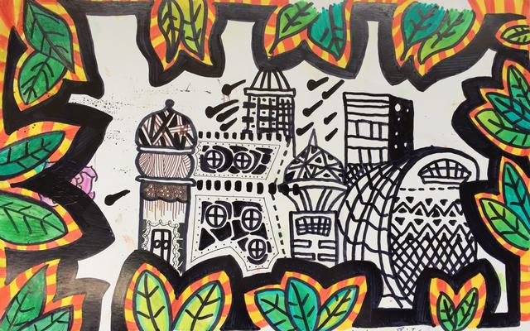
01 教育教学论文的概述
02 教育教学论文的撰写
03 教育教学论文的投稿
04 结束语
第三节 教育教学论文的主要类型
1.3.2 教育调查类论文
运用教育调查法，对某种教育现象、某个教育事件、人物等进行调查研究后所撰写的论文。
例如：《学生补课现象调查》

Slide 9
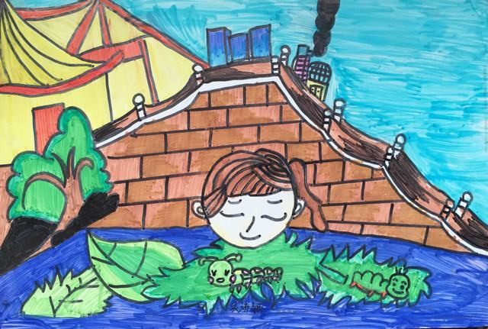
01 教育教学论文的概述
02 教育教学论文的撰写
03 教育教学论文的投稿
04 结束语
第三节 教育教学论文的主要类型
1.3.3 教育经验总结类论文
运用教育经验总结法，把已经取得一定成效的教育教学经验进行科学的筛选、总结后所撰写的论文。
例如：《让每一个学生都能主动学习》

Slide 10
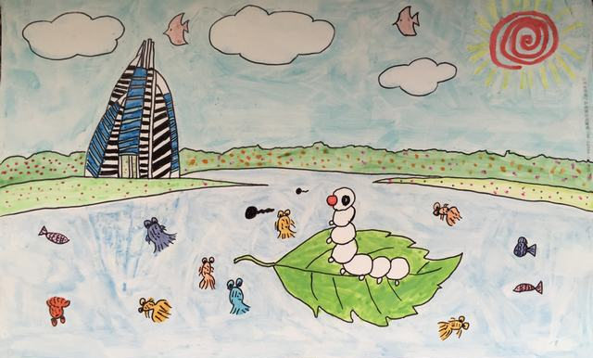
01 教育教学论文的概述
02 教育教学论文的撰写
03 教育教学论文的投稿
04 结束语
第三节 教育教学论文的主要类型
1.3.4 教育实验类论文
运用教育实验法，对某个教育问题进行科学实验后所撰写的论文。
例如：《游戏改变学习状态》

Slide 11
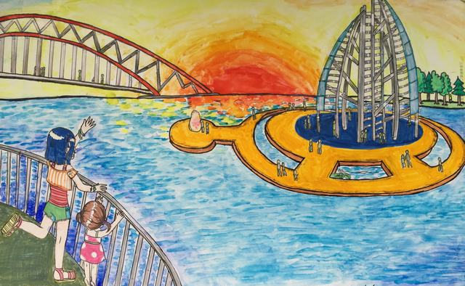
01 教育教学论文的概述
02 教育教学论文的撰写
03 教育教学论文的投稿
04 结束语
第三节 教育教学论文的主要类型
1.3.5 教育史类论文
运用教育历史研究法，对中外历史上某个教育事件、人物或某种教育思想、制度、方法等进行研究后所撰写的论文。
例如：《从陶行知的考试观看他的素质教育思想》

Slide 12
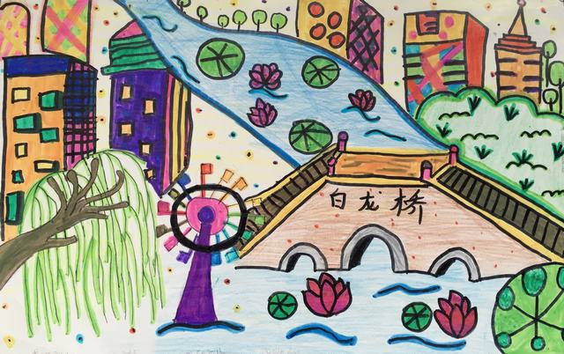
01 教育教学论文的概述
02 教育教学论文的撰写
03 教育教学论文的投稿
04 结束语
第三节 教育教学论文的主要类型
1.3.6 教育专题研究类论文
运用文献资料研究法，对教育理论或实践中的某个问题进行研究，予以新的认识与发展所撰写的论文。
例如：《全面发展：一种不可能实现的教育追求》

Slide 13
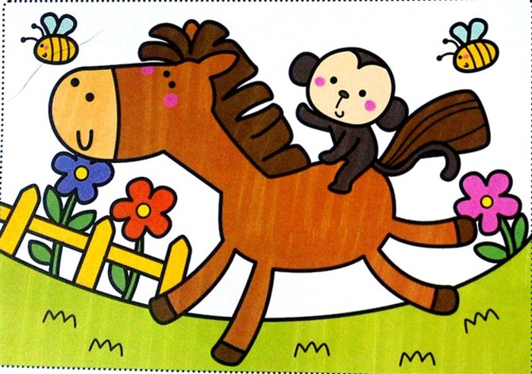
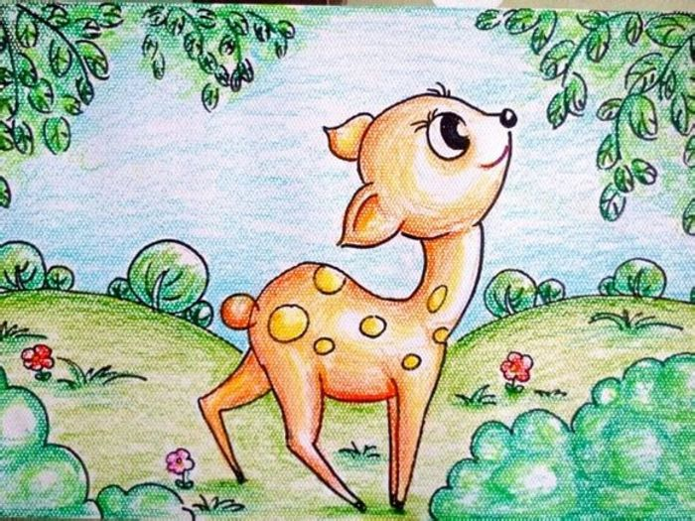
01 教育教学论文的概述
02 教育教学论文的撰写
03 教育教学论文的投稿
04 结束语
第四节 教育教学论文的体例
以直接研究、获取第一手资料为主而撰写的论文。
例：《经济发达地区青年女教师的心理需求与调适》
以研究间接的第二手资料为主而撰写的论文 。
例：《对话：孔子教学的主要样态》
综合运用第一、第二手资料撰写的论文 。
例：《生活：学生生命生长的源泉》

Slide 14
过渡页
01 教育教学论文的概述
Transition Page
02 教育教学论文的投稿
03 教育教学论文的撰写
04 结束语
— * —

Slide 15
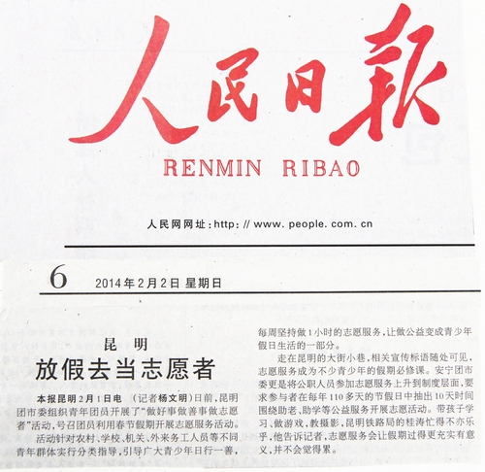
01 教育教学论文的概述
02 教育教学论文的撰写
03 教育教学论文的投稿
04 结束语
第一节 教育教学论文的基本结构
2.1.1 题目
——可以是一句话点明题意
例如：《作文教学：有意思胜过有意义》
——可以是虚实相生的
例如：《向青草更青处漫溯——探觅“解决问题策略”的策略》
——可以是问题式的
例如：《作业：真的需要教师逐一批改吗》

Slide 16
01 教育教学论文的概述
02 教育教学论文的撰写
03 教育教学论文的投稿
04 结束语
第一节 教育教学论文的基本结构
2.1.2 题目
题目下或文末，以示文责自负
名字在前，单位在后
用脚注或尾注说明作者出生日期、性别、籍贯、研究方向、公开发表的论文（代表作）和联系方式等
有效到第三作者

Slide 17
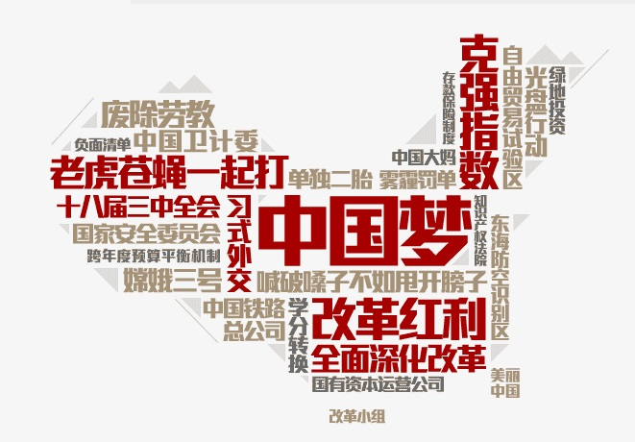
01 教育教学论文的概述
02 教育教学论文的撰写
03 教育教学论文的投稿
04 结束语
第一节 教育教学论文的基本结构
2.1.3 内容提要
不超过200字，适用比较长的论文；
概括全文主要观点，文字准确精炼，能引发读者兴趣；
定稿后再写，把本论各段主题词提炼出来，链接成摘要；
不要出现第一人称和目的、背景等。
2.1.4 关键词
辅助划出论文论述边界，便于CNKI检索；
先确定关键词再进行写作；
每篇3至8个；
“探索、启示、思考、对策”等不宜作关键词。

Slide 18
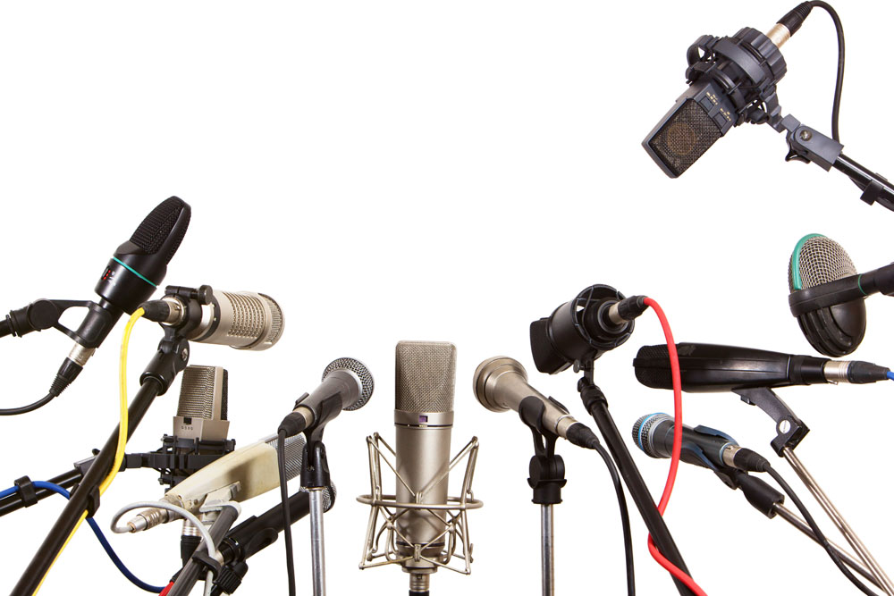
01 教育教学论文的概述
02 教育教学论文的撰写
03 教育教学论文的投稿
04 结束语
第一节 教育教学论文的基本结构
2.1.5 引论
论文的前言；
调查类的，说明目的、原因、意义；
实验类的，说明缘由、目的、假设；
经验总结类的，说明时间、背景、方法、成绩或效果等。
2.1.6 主论
2.1.7 结论
证实或推翻某一观点；
提出问题——是什么；
分析问题——为什么；
解决问题——怎么办。
小结整个研究工作；
简要归纳成果或观点；
提出今后研究的方向或有价值的建议。

Slide 19
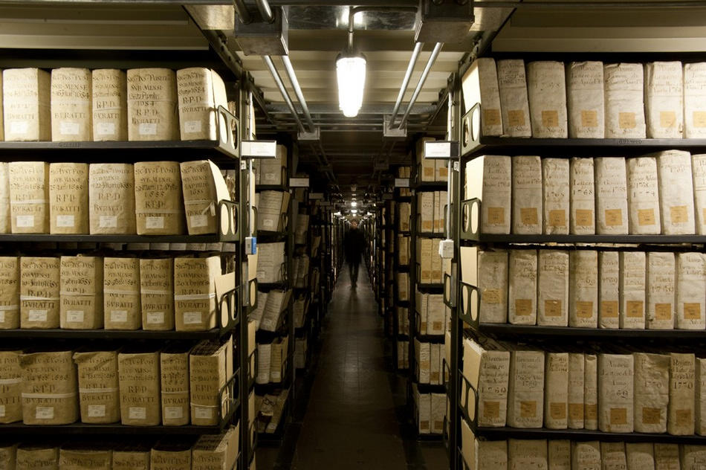
01 教育教学论文的概述
02 教育教学论文的撰写
03 教育教学论文的投稿
04 结束语
第一节 教育教学论文的基本结构
2.1.8 引文或参考文献
一是夹注
二是脚注
三是尾注
尊重知识产权，反学术不端

Slide 20
01 教育教学论文的概述
02 教育教学论文的撰写
03 教育教学论文的投稿
04 结束语
第二节 教育教学论文写作的一般流程
2.2.1 寻找论题
路径五：在定论的背后寻找
例如：《论“特级教师”评选应当缓行》
路径六：在学科前沿中寻找
例如：《让学习真正发生》
路径一：在教育热点的反向寻找
例如：《距离之美：师生相处的一种境界》
路径二：在教育常识的观照下寻找
例如：《从忌讳走向善待》
路径三：在课堂遭遇中寻找
例如：《嘀咕，一种不可忽视的教学资源》
路径四：在学科的交叉地带寻找
例如：《孙子兵法与学校管理》

Slide 21
01 教育教学论文的概述
02 教育教学论文的撰写
03 教育教学论文的投稿
04 结束语
第二节 教育教学论文写作的一般流程
2.2.2 确定论点
一是角度：新颖独到
例如：《关于“教学反思”的反思》
二是高度：见别人所不见
例如：《非正式组织：教师专业成长的第二条道路》
三是深度：不同凡响
例如：《从“众人推车”到“发动引擎”》
四是温度： 人文关怀
例如：《为他者：学校管理应有的伦理关怀》

Slide 22
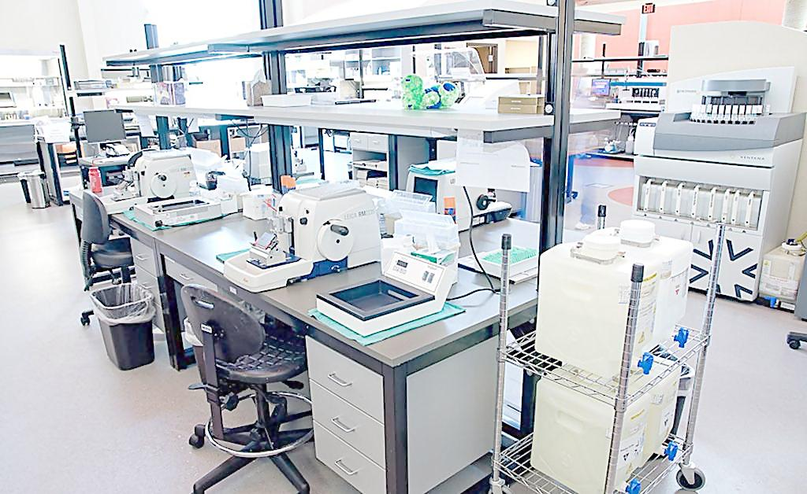
01 教育教学论文的概述
02 教育教学论文的撰写
03 教育教学论文的投稿
04 结束语
第二节 教育教学论文写作的一般流程
2.2.3 资料搜集
一是面向相关的实践，注意整理自己和他人的教育教学案例；
二是面向相关的理论，注意搜集教育学、心理学、社会学、哲学等方面名家的论述；
三是面向相关的网络，注意检索同一论题有影响力的文章。

Slide 23
01 教育教学论文的概述
02 教育教学论文的撰写
03 教育教学论文的投稿
04 结束语
第二节 教育教学论文写作的一般流程
2.2.4 拟定提纲
简单
[
]
引言
无序，充分展示自我；
无序，激起思维涟漪；
无序，迸发创造火花。
以兴趣为主控因素；
以难度为次控因素；
以安全为必控因素；
以反馈为后控因素。
结语
一是简单提纲。
例如：此处无序胜有序——试论小学科学课堂教学中的无序活动

Slide 24
01 教育教学论文的概述
02 教育教学论文的撰写
03 教育教学论文的投稿
04 结束语
详细
[
]
二是详细提纲：1.要安排好全文的布局；2.要安排好材料的使用；3.要安排好全文的篇幅。
从直觉走向深刻和智慧——儿童语文学习文化建构的思考与实践
二、求索：基于儿童学习原点的建构
源于儿童的自然属性
——自然，自觉，自由
基于语文教育的价值追求
——自我舒展，游戏精神，人格奠基
建构儿童语文学习文化
——语的直觉，语的灵性，语的意义
儿童文化进入小学语文的视野，语文教学有了对儿童更多的尊重和体贴，有了对儿童生命更大程度的呵护和尊重，富有儿童气息的语文学习引领着儿童的成长。然而，当我们怀着更深切的关心看待儿童，看待小学语文的时候，仍然需要经常考量：小学语文，离儿童、离儿童文化还有多远的距离？
一、行进：儿童学习文化的“度”的考量
泛儿童化：过犹不及——“理”替代“趣”
（案例：苏教版语文第二册《春笋》）
伪儿童化：浅尝辄止——游戏遮蔽意义
（案例：苏教版语文第四册《鸟岛》）
三、展望：在儿童语文学习文化中成长
儿童语文学习文化的建构，将引领我们更加理性看待小学语文教育。不至于在理和趣之间偏颇，不至于只见游戏，忽视意义，给我们一双更加儿童化的眼睛，使小学语文教育中的儿童是真正的儿童，是真正意义上发展语文能力，获得生命成长意义的儿童。……

Slide 25
01 教育教学论文的概述
02 教育教学论文的撰写
03 教育教学论文的投稿
04 结束语
第二节 教育教学论文写作的一般流程
2.2.5 写作论文
一
要注意立论、推论和表述的科学性
[
]
提出论点，运用概念进行推论，要科学严谨，不能夸大其词，滥用概念，否则会影响论文质量。

Slide 26
01 教育教学论文的概述
02 教育教学论文的撰写
03 教育教学论文的投稿
04 结束语
第二节 教育教学论文写作的一般流程
2.2.5 写作论文
二
要注意论点、论据和论述的逻辑性
[
]
错误一：只有观点，没有材料，空洞无说服力；
错误二：不加取舍，大量堆砌材料，不得要领少深度；
错误三：有论点、论据，但缺少合理严谨的论述，杂乱无序少力度。

Slide 27
01 教育教学论文的概述
02 教育教学论文的撰写
03 教育教学论文的投稿
04 结束语
第二节 教育教学论文写作的一般流程
2.2.5 写作论文
三
要注意数据和文字表述的有机统一
[
]
数据只作分析的材料，以文字为主，有了数据并不能证明研究的成功；
使用有代表性的数据，通过分析使论文具有深度和信度。

Slide 28
01 教育教学论文的概述
02 教育教学论文的撰写
03 教育教学论文的投稿
04 结束语
第二节 教育教学论文写作的一般流程
2.2.5 写作论文
四
要注意典型分析和一般分析有机结合
[
]
典型分析：通过对典型事例的解剖分析，来证明某个观点，生动，但易缺少普遍意义；
一般分析：随着计量研究的兴起，普遍重视对整体一般的分析。

Slide 29
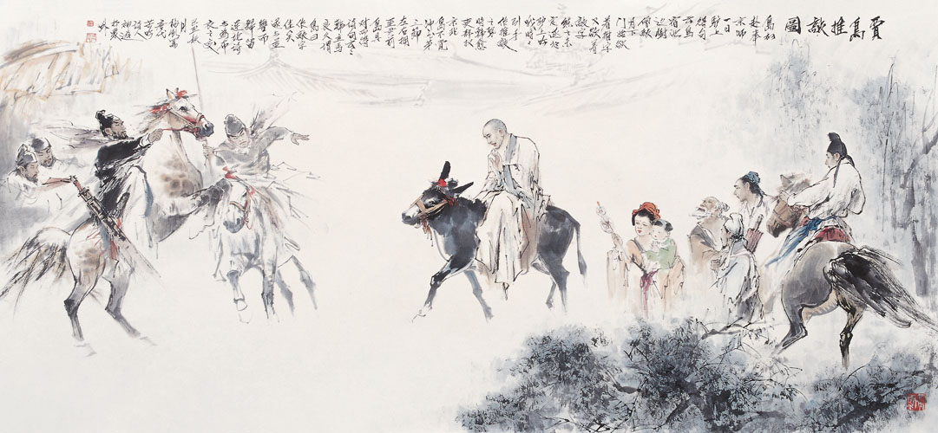
01 教育教学论文的概述
02 教育教学论文的撰写
03 教育教学论文的投稿
04 结束语
第二节 教育教学论文写作的一般流程
2.2.6 推敲修改
原则：
删繁就简，使论点更突出，论证更有力，文字更炼达。
方法：
——冷贮法
——跳脱法
——答辩法

Slide 30
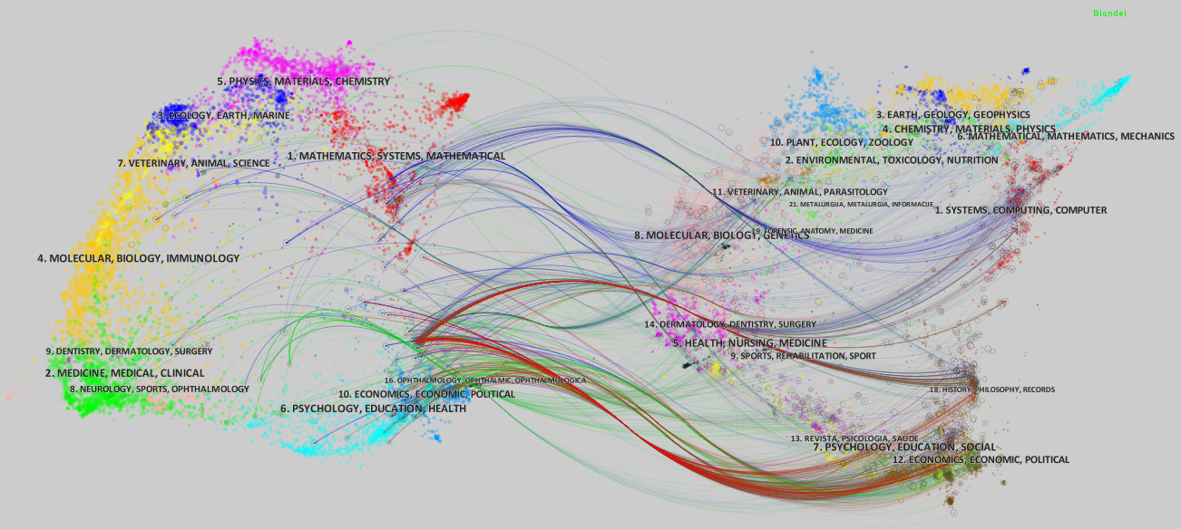
01 教育教学论文的概述
02 教育教学论文的撰写
03 教育教学论文的投稿
04 结束语
第二节 教育教学论文写作的一般流程
2.2.7 打印校对
一要自己动手
二要规范格式
三要看校读校
2.2.8 引文和参考文献
直接引用和间接引用夹注、脚注和尾注

Slide 31
过渡页
01 教育教学论文的概述
Transition Page
02 教育教学论文的投稿
03 教育教学论文的撰写
04 结束语
— * —

Slide 32
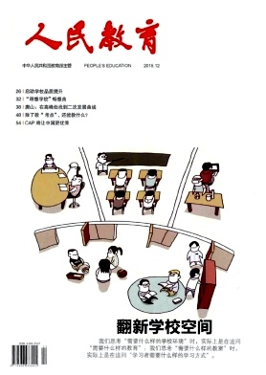
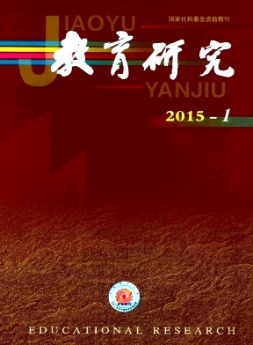
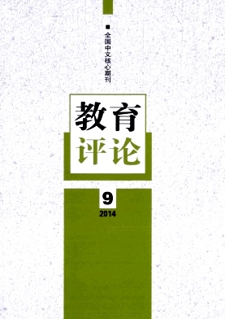
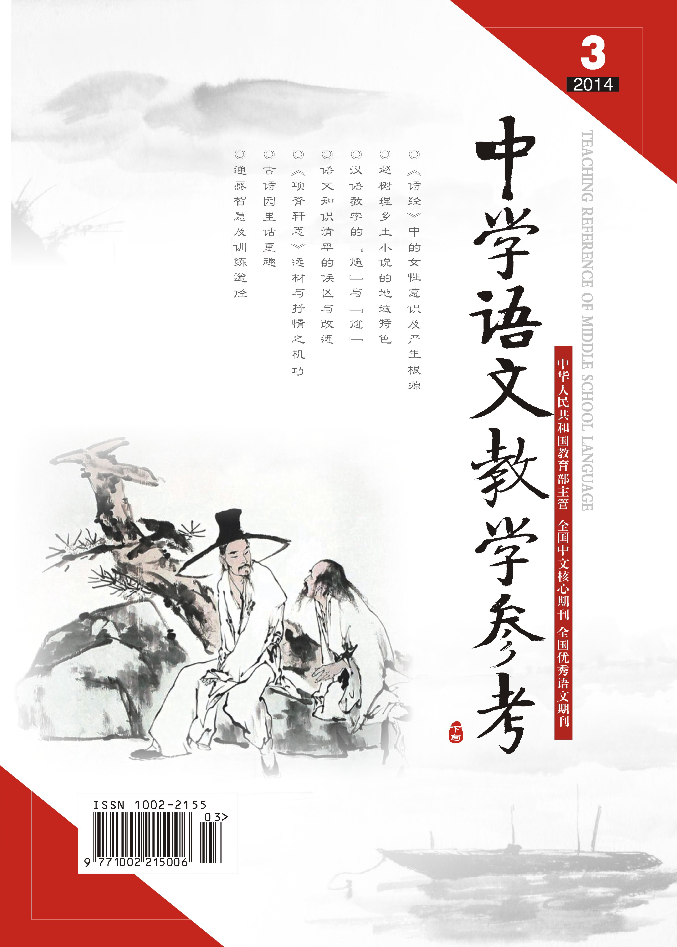
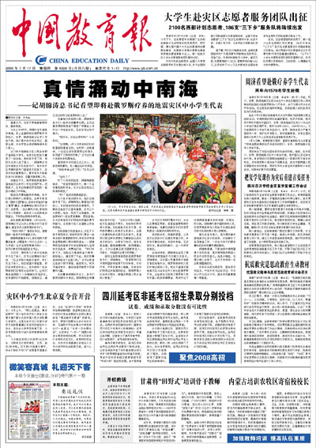
01 教育教学论文的概述
02 教育教学论文的撰写
03 教育教学论文的投稿
04 结束语
第一节 了解报刊的性质
机关刊物 《人民教育》《中国教育报》等
学术刊物 《教育研究》《教育评论》等
专业刊物 《小学数学教师》《中学语文教学参考》等

Slide 33
01 教育教学论文的概述
02 教育教学论文的撰写
03 教育教学论文的投稿
04 结束语
第二节 了解报刊的选文特点
《…教育》
——偏重实践，经验性
《…研究》
——偏重理论，研究性
《…教学》
——偏重专业，经验与学术并重

Slide 34
01 教育教学论文的概述
02 教育教学论文的撰写
03 教育教学论文的投稿
04 结束语
第三节 了解编辑选文心理
投其所好
出奇制胜
联系沟通

Slide 35
过渡页
01 教育教学论文的概述
Transition Page
02 教育教学论文的投稿
03 教育教学论文的撰写
04 结束语
— * —

Slide 36
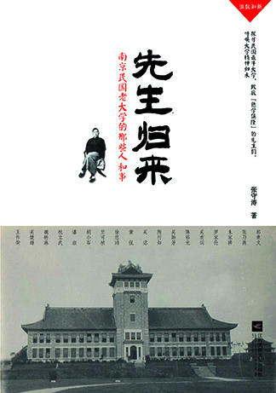
01 教育教学论文的概述
02 教育教学论文的撰写
03 教育教学论文的投稿
04 结束语
做一个三书先生
一是教好书
二是读好书
三是写好书

Slide 37
谢谢！

